Slide 1

Nova Schola Finlandia
Opetussuunnitelmasta tulevaisuuden kouluun
Teemaseminaari 25.3.2015

Slide 2

Hankeidea
Verkostotyöskentely
Jaetut kokemukset
vertaisverkostossa
Tuki paikalliselle
työskentelylle
Omien koulujen
toiminnan kehittäminen
Kansallinen
vaikuttaminen
Oppimisympäristöreformi
Hankkeen kesto on kolme (3) vuotta.
Hankkeen toiminta alkaa 1.3.2015 ja päättyy 28.2.2018.

Slide 3
Tavoite
Nova Schola Finlandia -hanke on koulujen oppimisympäristöjen kehittämishanke, opetussuunnitelman perusteista moderniin koulurakentamiseen.
Hankkeessa paikallisen ja vertaisverkoston työskentelyn vuorottelun avulla kehitetään koulujen oppimisympäristöjä. Päämääränä on kansallisesti innovatiivisten oppimisympäristöjen kehittäminen ja soveltaminen omiin kouluihin.
Hankkeessa arvioidaan ja hyödynnetään OPS 2016 mahdollisuudet oppimisympäristöjen kehittämiseksi. Keskeisenä teemana on teknologiaa hyödyntävien luovien oppimisympäristöjen kehittäminen.
Vertaisverkosto tukee paikallista työskentelyä ja luo ja vaihtaa kehittämisideoita ja kokemuksia paikallisen opetussuunnitelman toteuttamisesta ja oppimisympäristöjen kehittämisestä osana oppimisympäristöjen ja koulurakentamisen kehittämistä.

Slide 4
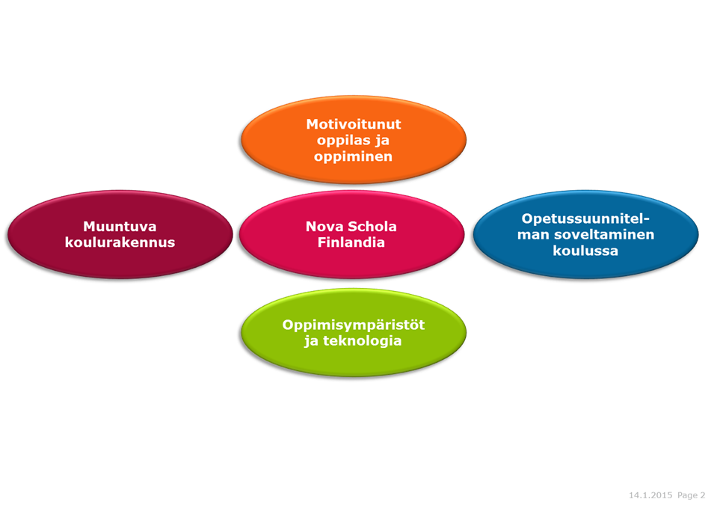
Nova Schola Finlandia teemat
- Oppimisympäristöltään uusi koulu

Slide 5
Mitä Nova Schola Finlandia –verkostohankkeella tavoitellaan?
Keinoja oppimistulosten parantumiseen
Tavoitellaan kustannussäästöjä
Yleinen hyvinvointi lisääntyy
Opetuksen monipuolistuminen
Toimintatapojen kehittyminen
Pedagogisten ratkaisujen kehittyminen
Oppimisympäristöjen kehittyminen
Koulun toiminnan laatu paranee
Tilojen monikäyttöisyys kehittyy

Slide 6
Vertaisverkoston osallistujien esittely
    Osallistujakunnat:
    Lahti
    Laukaa
    Oulu
    Parkano
    Raahe
    Tyrnävä
    Vantaa
    Muut tahot
    Suomen Kuntaliitto
    Opetushallitus
    Arkkitehtitoimisto Frondelius, Keppo & Salmenperä

Slide 7
Kuntien omat painopisteet ja verkostoitumistarpeet
    Lahti
    Laukaa
    Oulu
    Parkano
    Raahe
    Tyrnävä
    Vantaa

Slide 8
Nova Schola Finlandia
Opetussuunnitelmasta tulevaisuuden kouluun
Teemaseminaari 26.3.2015

Slide 9
Vertaisverkoston työskentelystä sopiminen
    Verkostossa työskentely
        Mihin tavoitteisiin sitoudumme vertaisverkoston työskentelyssä?
    Verkostossa jakaminen
        Mitä materiaalia kuntamme/koulumme sitoutuu jakamaan vertaisverkoston käyttöön?
    Lopputuotos
        Minkälaisesta lopputuotoksesta meille on eniten hyötyä?
        Bonus: Miten tehdään työryhmiin jako?

Slide 10
Yhteydenotot
Johtava konsultti Taina Ketola
044 298 2052,
taina.ketola@fcg.fi
Johtava konsultti Raila Oksanen
050 4395619
raila.oksanen@fcg.fi
Projektipäällikkö Jari Poikonen
040 761 7776
jari.poikonen@fcg.fi

